Slide 1





Slide 2
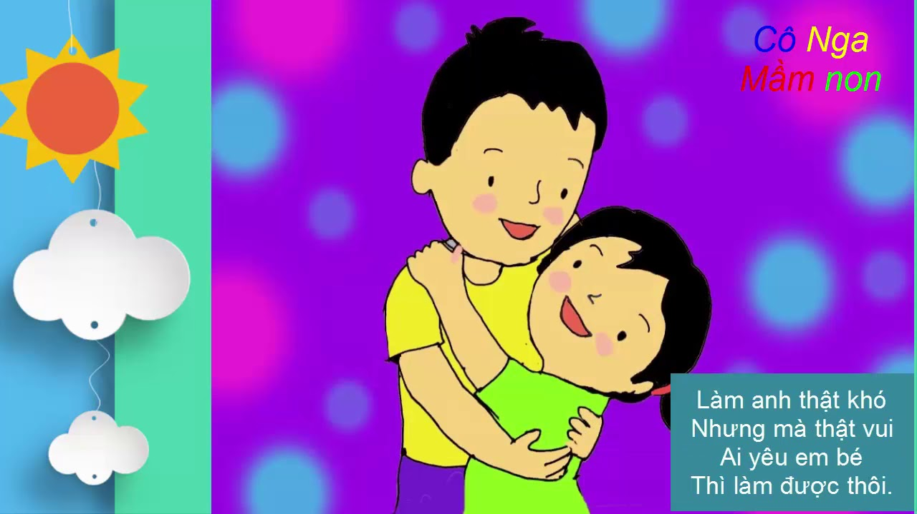


Khởi động
Bài hát: “Làm anh khó đấy”

Slide 3
Anh đã làm những việc gì khi: em bé khóc, ngã, mẹ cho quà bánh?
Theo em, làm anh có khó không?
Notes:
Thiết kế Hương Thảo – Zalo 0972.115.126

Slide 4




Chăm sóc, giúp đỡ em nhỏ là việc làm thể hiện sự quan tâm và yêu thương em.

Slide 5

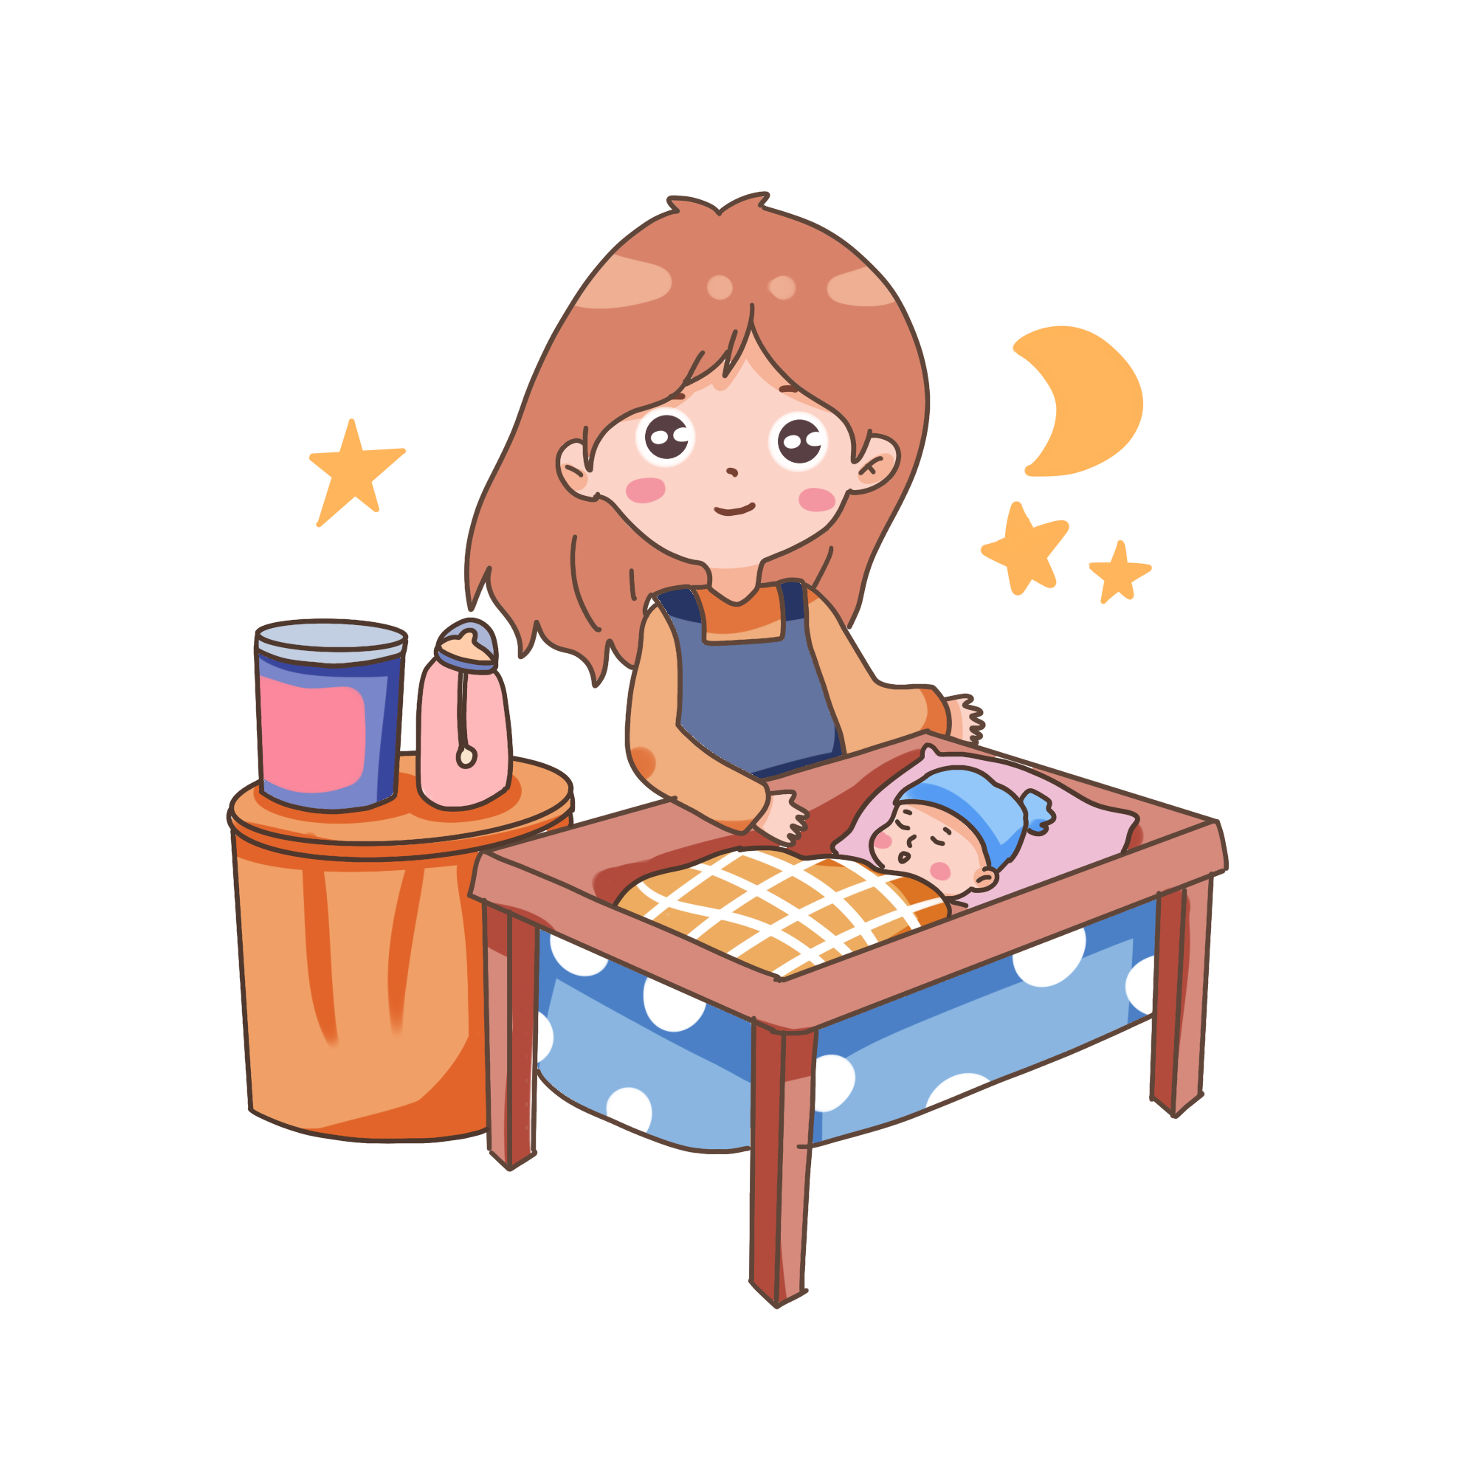


Thứ …… ngày …… tháng …….. năm…
Notes:
Thiết kế Hương Thảo – Zalo 0972.115.126

Slide 6




Nhận biết được biểu hiện và ý nghĩ của việc chăm sóc, giúp đỡ em nhỏ
Thể hiện sự chăm sóc, giúp đỡ em nhỏ bằng những việc làm phù hợp với lứa tuổi.

Slide 7




Slide 8
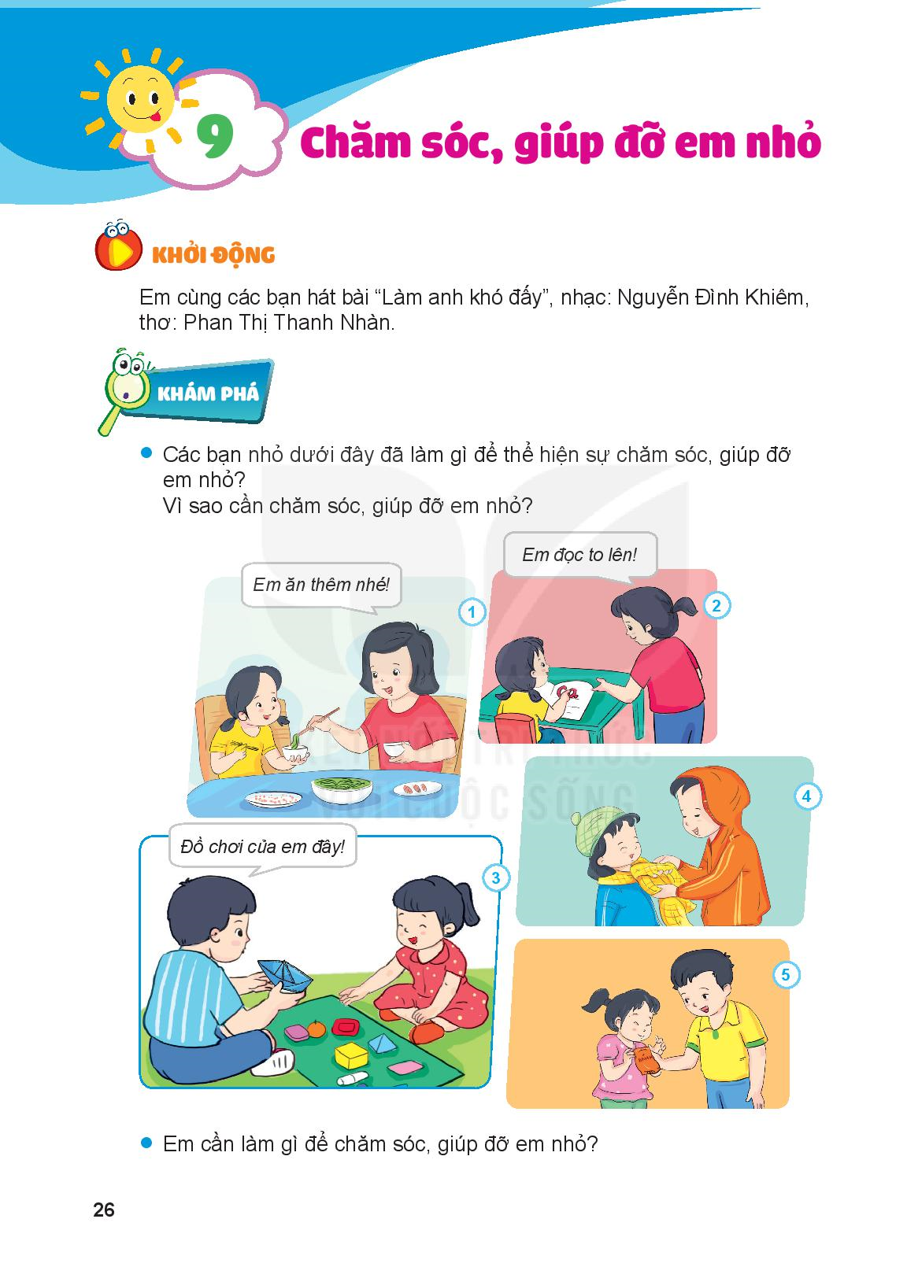
Các bạn nhỏ dưới đây đã làm gì để thể hiện sự chăm sóc, giúp đỡ em nhỏ

Slide 9
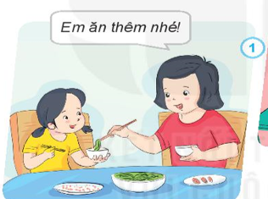
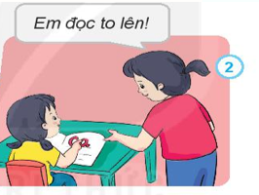
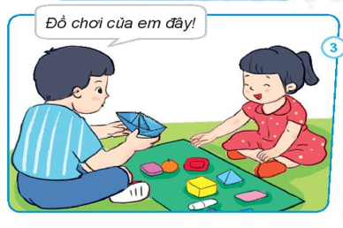
Bạn quan tâm, nhắc nhở em ăn nhiều thêm.
Bạn dạy em đọc chữ.
Bạn đưa đồ chơi cho em.

Slide 10
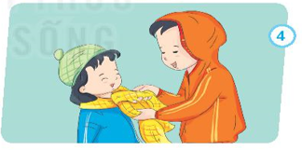
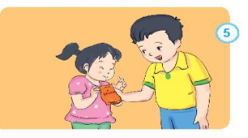
Trời lạnh, bạn quàng khăn ấm cho em.
Bạn nhường em ăn bánh, kẹo.

Slide 11

Vì sao cần chăm sóc giúp đỡ em nhỏ?
Em cần làm gì để chăm sóc, giúp đỡ em nhỏ?

Slide 12
Chăm sóc, gia chăm sóc, giúp đỡ em nhỏ là thể hiện tình yêu thương gia đình.
Em cần chăm sóc, giúp đỡ em nhỏ bằng những việc làm phù hợp như: nhắc em giữ vệ sinh, ăn uống đầy đủ; dạy em cách chơi, giữ sức khỏe khi trời lạnh,…

Slide 13








Slide 14
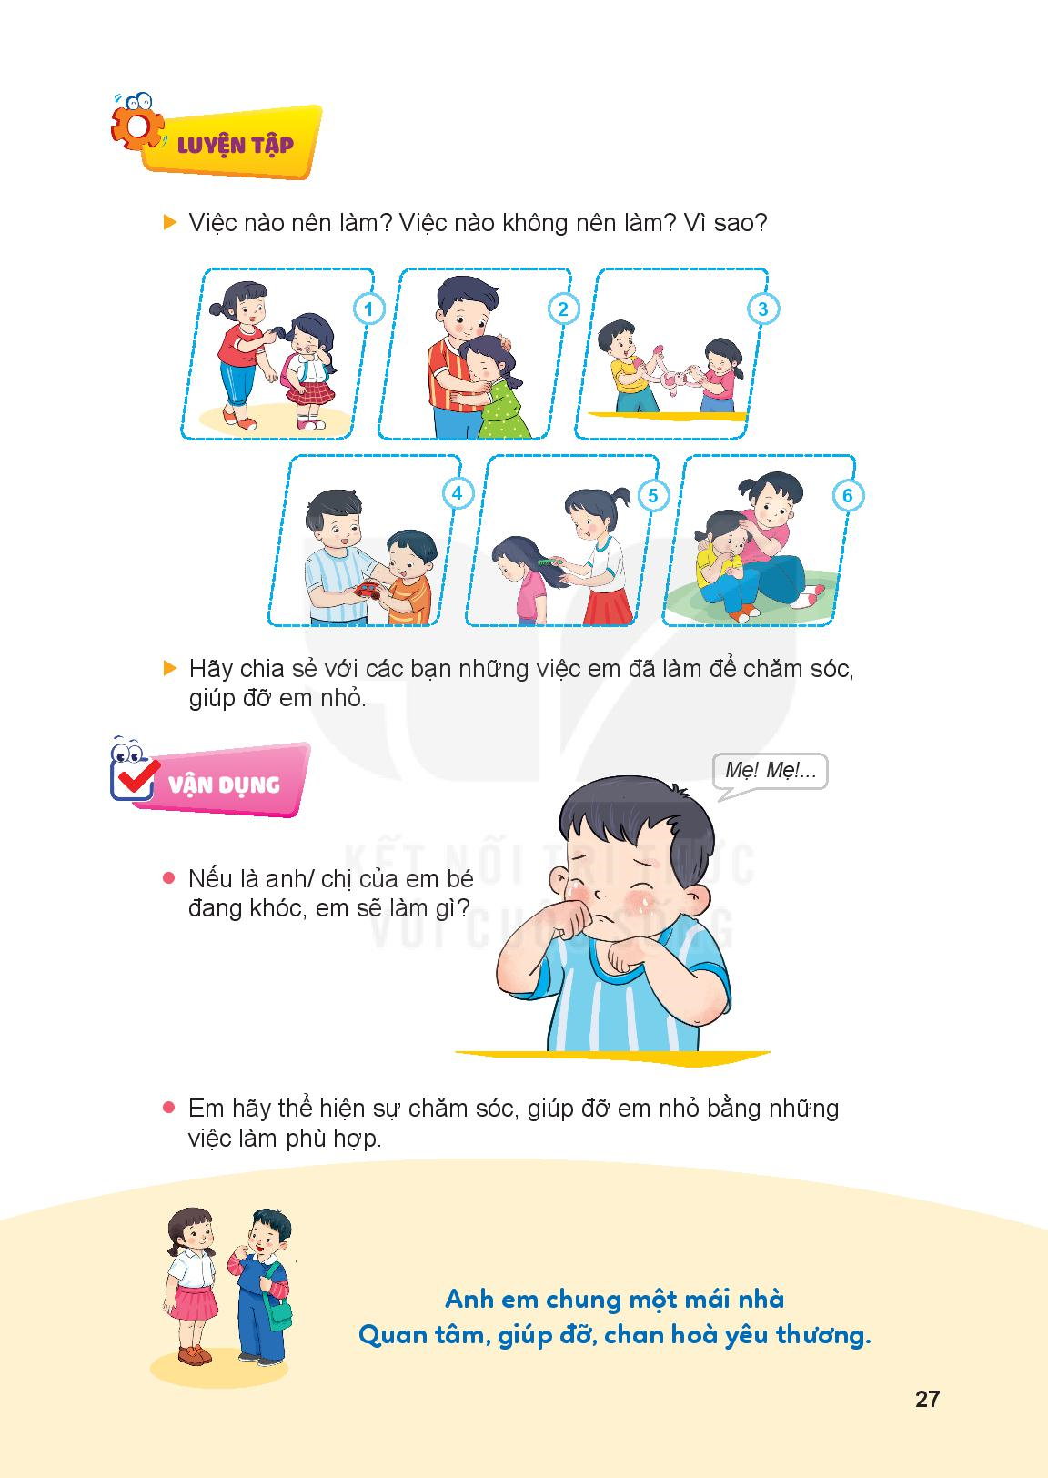
Việc nào nên làm? Việc nào không nên làm? Vì sao?

Slide 15
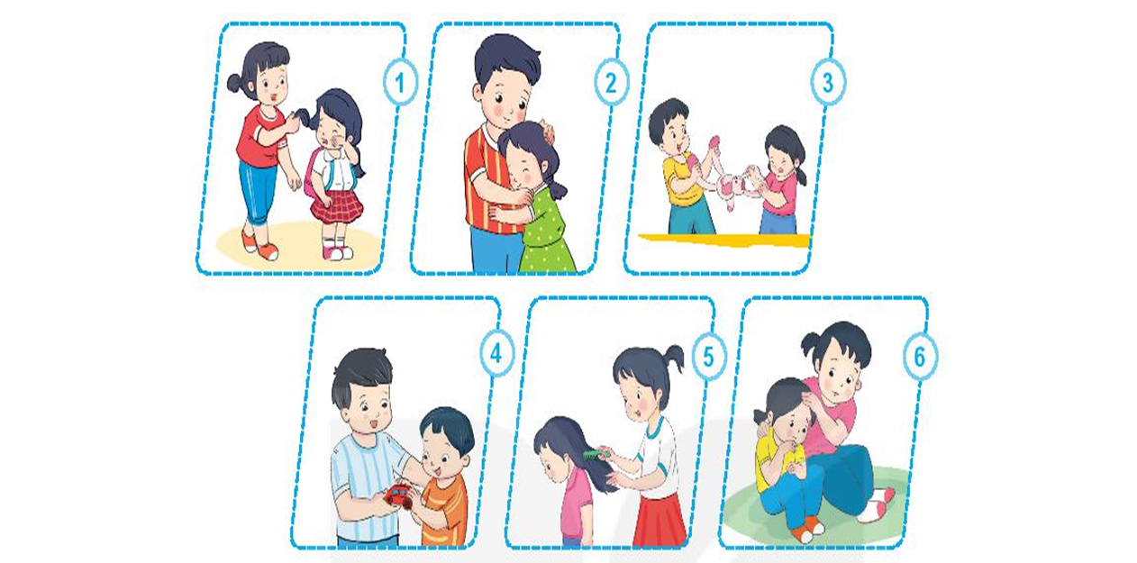
Việc không nên làm
Chị trêu chọc, giật tóc làm em đau, em khóc rất to.
Anh tranh giành đồ chơi của em

Slide 16
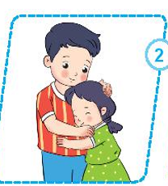
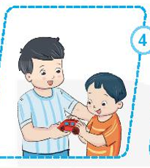
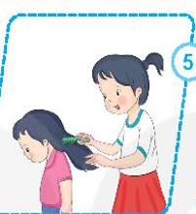
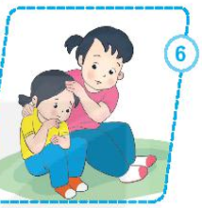
Việc nên làm
Anh yêu thương, vỗ về em gái
Em thích chơi ô tô, anh nhường cho em chơi.
Chị gái chải tóc cho em
Chị hỏi han, kiểm tra em xem có sốt không.

Slide 17




Những việc nên làm để chăm sóc, giúp đỡ em nhỏ: yêu thương, nhường nhịn em. Không trêu chọc, tranh giành đồ chơi em.

Slide 18


Em hãy chia sẻ với bạn những việc em đã làm để chăm sóc, giúp đỡ em nhỏ.

Slide 19


Slide 20
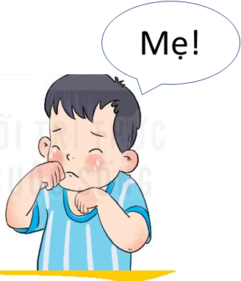
Nếu là anh/chị của em bé đang khóc, em sẽ làm gì ?
+ Ôm em và dỗ dành em.
+ Bày những đổ chơi em thích để dỗ em.
+ Nếu em đói, lấy sữa hoặc bánh cho em ăn,...

Slide 21
Làm anh chị, yêu thương, chăm sóc, giúp đỡ em nhỏ là những việc làm cần thiết.

Slide 22
Em hãy thể hiện sự chăm sóc, giúp đỡ em nhỏ bằng những việc làm phù hợp.
Những cách thể hiện sự chăm sóc, giúp đỡ em nhỏ như:
Dỗ dành khi em khóc;
Nhường em đồ chơi đẹp, phần quà bánh;
Hỏi han, động viên khi em buồn;
Hướng dẫn em học bài, làm việc nhà;...
Notes:
Thiết kế Hương Thảo – Zalo 0972.115.126

Slide 23

Anh em chung một mái nhà
Quan tâm, giúp đỡ, chan hòa yêu thương.

Slide 24




Giáo viên điền vào đây
Giáo viên điền vào đây
Giáo viên điền vào đây
Giáo viên điền vào đây

Slide 25




Notes:
Thiết kế Hương Thảo – Zalo 0972.115.126

Slide 26





Liên hệ: Hương Thảo: Zalo 0972.115.126
Link Facebook: https://www.facebook.com/huongthaoGADT
Thầy cô copy link FB và dán vào trình duyệt sẽ ra nick của em ạ, hoặc gõ tìm kiếm trên Facebook với tên: huongthaogadt

